Slide 1
垃圾发电厂检修安全常识
博富特咨询
全面
专业
实用

Slide 2



关于博富特
博富特培训已拥有专业且强大的培训师团队-旗下培训师都拥有丰富的国际大公司生产一线及管理岗位工作经验，接受过系统的培训师培训、训练及能力评估，能够开发并讲授从高层管理到基层安全技术、技能培训等一系列课程。
我们致力于为客户提供高品质且实用性强的培训服务，为企业提供有效且针对性强的定制性培训服务，满足不同行业、不同人群的培训需求。
博富特认为：一个好的培训课程起始于一个好的设计,课程设计注重培训目的、培训对象、逻辑关系、各章节具体产出和培训方法应用等关键问题。

Slide 3
目 录
垃圾发电厂安全生产流程
垃圾发电厂安全事故类型
垃圾发电厂常见习惯性违章
垃圾发电厂安全色和安全标志

Slide 4
垃圾发电厂安全生产过程
垃圾发电厂是使用生活垃圾作为燃料，在锅炉炉膛内燃烧，产生蒸汽，冲动汽轮机旋转，从而带动发
电机旋转发电。

Slide 5
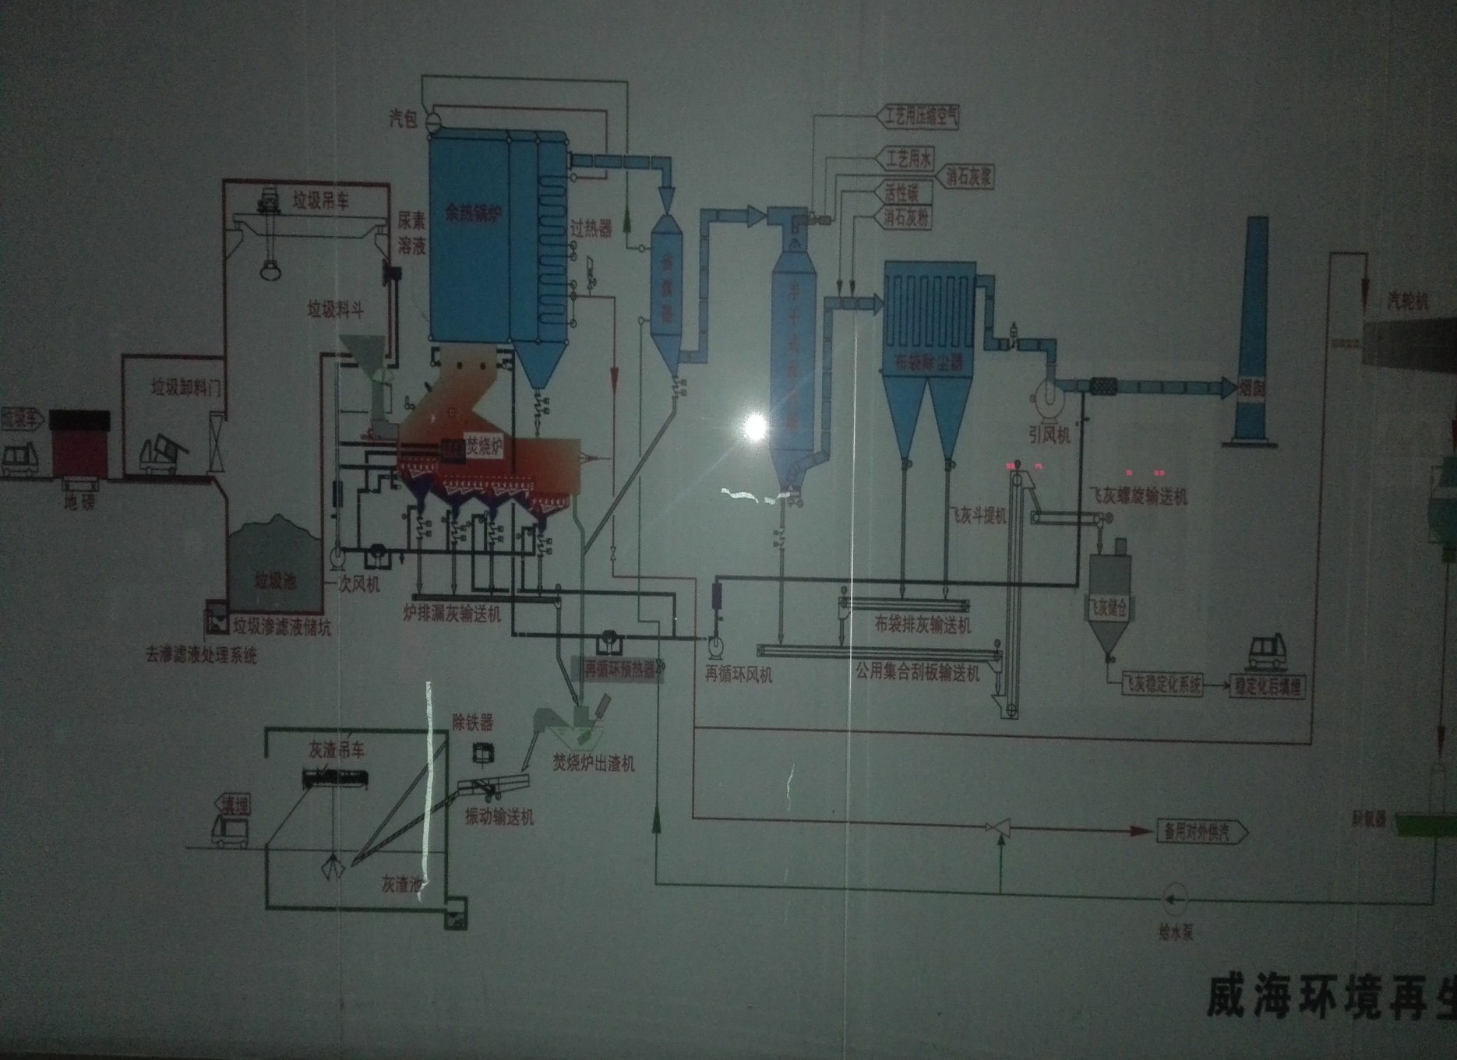

Slide 6
垃圾发电厂安全事故类型
主要涉及到的事故类型有：
1、高温高压烫伤
2、电、火焊灼烫
3、机械伤害
4、起重伤害
5、触电伤害

Slide 7
垃圾发电厂安全事故类型
6、高处坠落
7、爆炸，火灾
8、中毒窒息
9、车辆伤害

Slide 8
垃圾发电厂安全事故类型
1.高温高压烫伤：
常见原因为为人员检修时站位不当接触高温汽水或蒸汽突然泄漏；相关阀门未关闭或不严，未做好相关安全防范措施；
易发生在汽水管道，阀门，压力容器，水位计等高温高压设备检修；炉膛清焦，清灰，过热器，省煤器灰斗清理热灰工作。

Slide 9
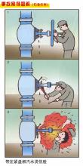
垃圾发电厂安全事故类型

Slide 10
垃圾发电厂安全事故类型
2.电、火焊灼烫：
常见原因为未佩戴正确的劳动防火用品；在动火区域内违章作业；
相应的安全措施:操作人员必须穿戴专用工作服，绝缘鞋、防护手套等专业劳防用品，在人员密集场所进行电、火焊，宜设挡光屏；电、火焊工作场所应有良好照明，应采取措施排除有害，易燃易爆气体及粉尘。

Slide 11
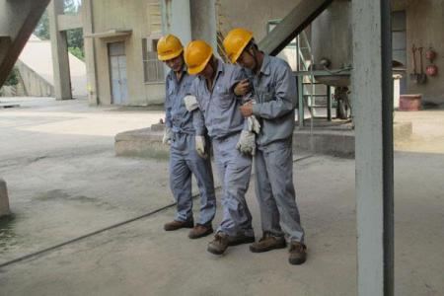
垃圾发电厂安全事故类型

Slide 12
垃圾发电厂安全事故类型
3.机械伤害：
常见原因为为转动设备安全防护设施不当，旋转的部件或轴头绞卷衣服、手套；工具使用不当，如扳手滑脱，戴手套抡大锤，戴手套进行钻孔作业等。
易发生在风机，水泵，减速机，刮板机等机械的维护保养，拆卸检修工作。

Slide 13
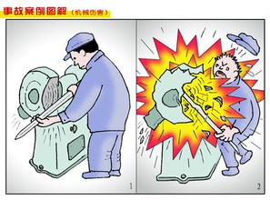
垃圾发电厂安全事故类型

Slide 14
垃圾发电厂安全事故类型
4. 起重伤害：
常见原因为设备本体存在隐患，安全装置、保险设施不全或失效；起重吊具失效，如吊钩、抓斗、钢丝绳等物损坏而造成重物坠落；操作人员技术不熟练，违章作业，违章指挥等
易发生在汽轮机检修吊装，锅炉检修上下吊运，垃圾吊，渣吊检修维护等。

Slide 15
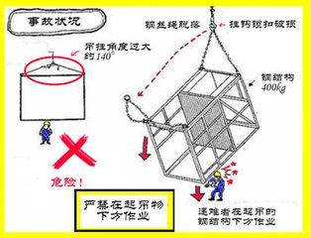
垃圾发电厂安全事故类型

Slide 16
垃圾发电厂安全事故类型
5.触电伤害：
常见原因为绝缘破损，带电作业
易发生在电焊机，电器工具的使用；风机，水泵，电动机等转动设备的检修；电气设备的检修等。

Slide 17
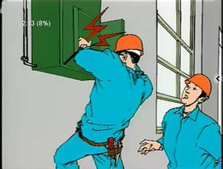
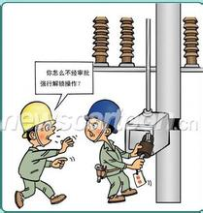
垃圾发电厂安全事故类型

Slide 18
垃圾发电厂安全事故类型
6.高处坠落：
常见原因为未系安全带，安全带未正确使用，低挂高用或系在不牢固的构件上；脚手架搭设不符合规范，不牢固；梯子使用不当，无人监护等。
易发生在炉膛清焦清灰，反应塔清理，行车检修，高空管道阀门检修，及高处电气焊作业，室外井坑孔洞等。

Slide 19
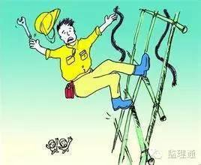
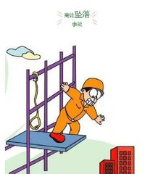
垃圾发电厂安全事故类型

Slide 20
垃圾发电厂安全事故类型
7.爆炸，火灾：
常见原因为在禁止动火区内使用电焊，气割，电动工具等易产生火花或静电的工具；在动火区内没有做好相应的安全措施，如隔离，清洗，吹扫；未配备灭火器，消防沙等消防器材。
易发生在油区（油漆库，油品库，汽机主油箱等）；易燃易爆场所（活性炭间，垃圾坑，渗沥液间，污水收集池内等）

Slide 21
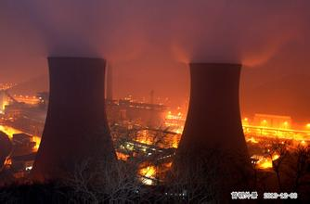
垃圾发电厂安全事故类型

Slide 22
垃圾发电厂安全事故类型
8.中毒窒息：
常见原因为未正确佩戴防护用品；未定时进行气体检测；未设立专职监护人等
易发生在垃圾坑，渗沥液间检修作业；容器内，地下井，坑，池检修作业；炉膛，反应塔，除尘器含有大量粉尘检修作业

Slide 23
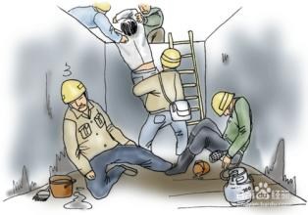
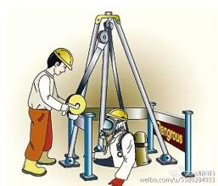
垃圾发电厂安全事故类型

Slide 24
垃圾发电厂安全事故类型
9.车辆伤害：
常见原因为厂区车辆（垃圾车，渣车，灰车，叉车）违章行驶；使用叉车违章作业（人站在叉齿上）
易发生在厂区内交叉路口，高架引桥，其他高空作业（叉车）

Slide 25

垃圾发电厂安全事故类型

Slide 26
垃圾发电厂常见习惯性违章
习惯性违章之一：进入生产现场未按规定穿戴劳动保护用品或穿戴不规范。如焊接、打磨、切割、使用砂轮时，不戴防护镜；空压机房，汽轮机房不戴耳塞；垃圾坑，渗沥液廊道作业不戴正压式呼吸器。

Slide 27
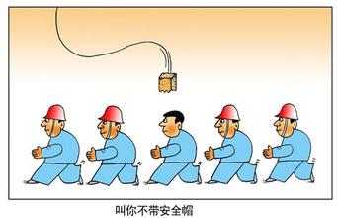
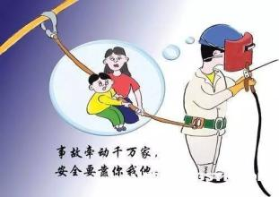
垃圾发电厂常见习惯性违章

Slide 28
垃圾发电厂常见习惯性违章
习惯性违章之二：攀爬，登高作业未采取防护措施；或上下台阶不扶扶手；长梯作业未有人监护，就上下作业。

Slide 29
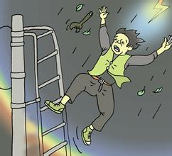
垃圾发电厂常见习惯性违章

Slide 30
垃圾发电厂常见习惯性违章
习惯性违章之三：未停电、停机，或泄压、通风即违规检修作业；工作负责人未检查安全措施，未找或未等监护人到现场来，擅自单人进行检修作业。

Slide 31
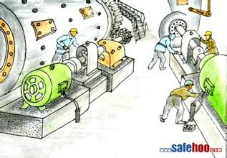
垃圾发电厂常见习惯性违章

Slide 32
垃圾发电厂常见习惯性违章
习惯性违章之四：检修工作需用工具不当；忽视安全工器具的维护保养和使用前检查。

Slide 33

垃圾发电厂常见习惯性违章

Slide 34
垃圾发电厂常见习惯性违章
习惯性违章之五：易燃、易爆、有毒、有害废弃物随意摆放，随意扔、倒或排放。（油漆，稀料，润滑油，酸碱）

Slide 35
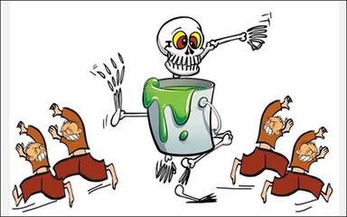
垃圾发电厂常见习惯性违章

Slide 36
垃圾发电厂常见习惯性违章
习惯性违章之六：进入有限空间或可能才在有毒有害、易燃易爆气体空间作业前，未按规定进行检测，未配备必要的防护用品、未设立监护人。

Slide 37
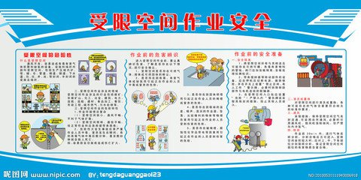
垃圾发电厂常见习惯性违章

Slide 38
垃圾发电厂常见习惯性违章
常见习惯性违章
焊接、气割作业：
1、气焊作业时，氧气瓶与乙炔瓶间距不够5米，氧气瓶与乙炔瓶据动火点距离不够10米。
2、焊接作业，焊工不戴安全帽，电焊帽。
3、氧气瓶，乙炔瓶混放，乙炔气瓶卧放。

Slide 39
垃圾发电厂常见习惯性违章
4、氧气瓶，乙炔瓶防护帽，胶圈、压力表等安全附件缺损或不完好。
5、焊工工作完毕，不及时清理现场，不清理皮管，电焊导线，不关闭气瓶阀门，不关闭电焊机电源。
6、电焊带接头铜线裸露不及时处理等

Slide 40
垃圾发电厂常见习惯性违章
电气作业：
1、电气作业不按规定戴绝缘手套，防护镜，穿绝缘鞋、使用绝缘隔板、不站在绝缘垫上。
2、电气作业不按规定挂警示牌，设警戒线，不设置隔断设施。
3、电气作业前不对工具进行检测，不停电，不验电、不挂接地线。

Slide 41
垃圾发电厂常见习惯性违章
4、电器检修不使用安全器具，用电笔代替螺丝刀作业。
5、接临时线时，直接用线头代替插头插接。
6、多台临时用电设备用同一开关控制。

Slide 42
垃圾发电厂常见习惯性违章
设备检修作业：
1、未指定设备检修安全方案，落实检修人员，检修组织，安全措施等。
2、检修前，没有对参加检修作业的人员进行必要的安全教育，交底。
3、特种设备无证操作。
4、检修工作现场无监护人或监护人不在现场。

Slide 43
垃圾发电厂常见习惯性违章
5、检修人员在工作时，随意改变或拆除安全防护装置、安全围栏等。
6、检修作业现场未设置警戒线和“设备检修，禁止靠近”等安全警示标志。
7、现场的易燃易爆物品没有立即清理干净。
8、需夜间检修的作业场所，未设有足够亮度的照明装置。

Slide 44
安全色与安全标志
安全色是用来表达禁止、警告、指令和提示等安全信息含义的颜色。它的作用是使人们能够迅速发现和分辨安全标志，提醒人们注意安全，以防发生事故。我国《安全色》国家标准中采用了红、蓝、黄、绿四种颜色为安全色。
红色含义是禁止和紧急停止。红色也表示防火。蓝色的含义是必须遵守。黄色的含义是警告和注意。绿色的含义是提示、安全状态和通行。

Slide 45
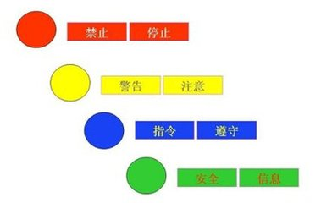
安全色与安全标志

Slide 46

安全色与安全标志

Slide 47


Slide 48

安全色与安全标志

Slide 49

安全色与安全标志

Slide 50
安全色与安全标志
安全标志是由安全色、几何图形和形象的图形符号构成的，用以表达特定的安全信息。
安全标志分为禁止标志、警告标志、指令标志和提示标志四类。
1）禁止标志的含义是禁止人们的不安全行为。禁止标志的几何图形是带斜杠的圆环，图形背景为白色，圆环和斜杠为红色，图形符号为黑色。
2）警告标志的含义是提醒人们对周围环境引起注意，以避免可能发生危险。警告标志的几何图形是三角形，图形背景是黄色，三角形边框及图形符号均为黑色。

Slide 51
安全色与安全标志
3）指令标志的含义是强制人们必须做出某种动作或采用防范措施。几何图形是圆形，背景为蓝色，图形符号为白色。
4）提示标志的含义是向人们提供某种信息（指示目标方向、标明安全设施或场所等）。几何图形是长方形，按长短边的比例不同，分一般提示标志和消防设备提示标志两类。提示标志图形背景为绿色，图形符号及文字为白色

Slide 52




禁 止

Slide 53


禁 止

Slide 54

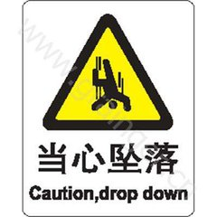

警 告

Slide 55

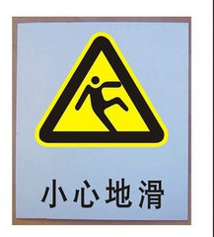
警 告

Slide 56



指 令

Slide 57
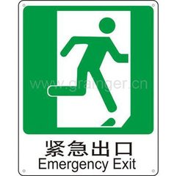
提 示

Slide 58
有危险并不可怕，可怕的是不能发现危险；而发现危险仅仅是第一步，实质性的一步在于消除危险。
让我们共同养成动作之前、思考数秒、确认安全的良好习惯！
沐浴和谐阳光，享受平安幸福！

Slide 59


感谢聆听
资源整合，产品服务
↓↓↓
公司官网 | http://www.bofety.com/
如需进一步沟通
↓↓↓
联系我们 | 15250014332 / 0512-68637852
扫码关注我们
获取第一手安全资讯
微信公众号
抖音

